Slide 1
Education in later life
Franz Kolland, University of Vienna

Slide 2
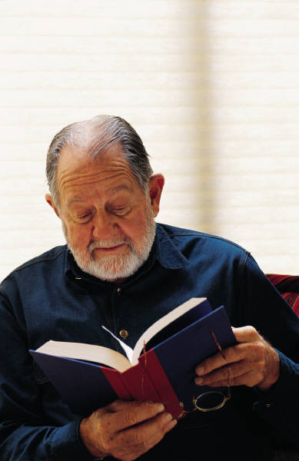
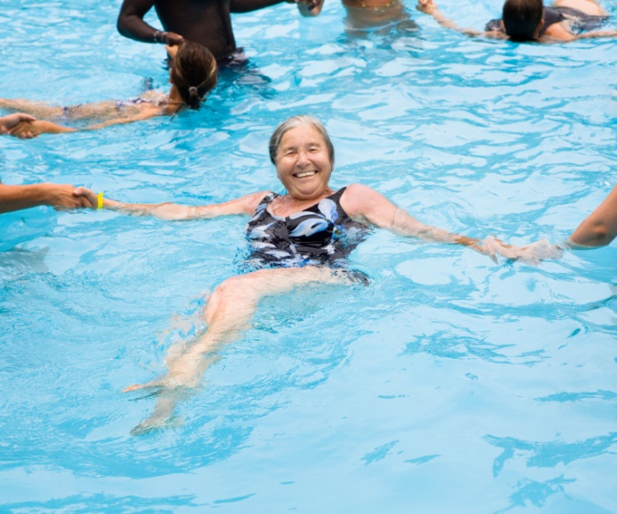
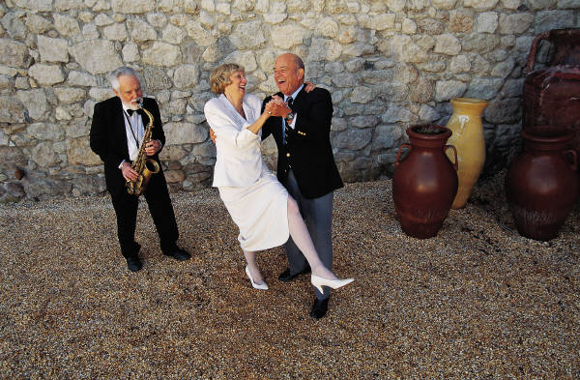
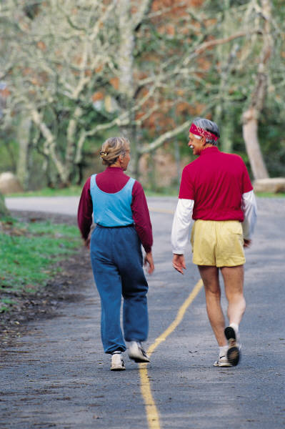


Later life learning and the link with lifelong learning
Active ageing
Active ageing

Slide 3
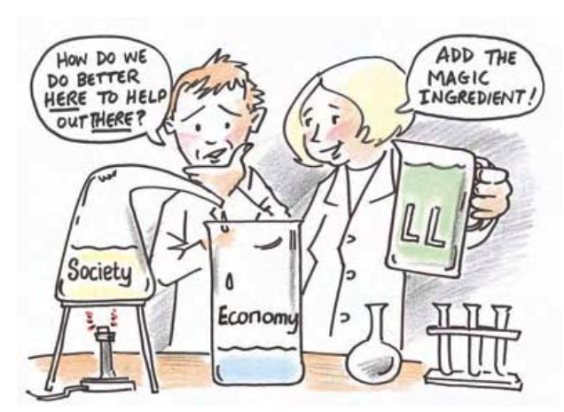
Definitions
Life-long learning in old age can be defined as personally and socially motivated experience-based learning. It includes every targeted learning activity that serves to continuously improve skills, abilities and competencies.
Education in later life can be defined as acquiring knowledge and new skills in a conscious and targeted manner. Education is a broader
term than learning as it implies
the development of reflexive
practices within learning
relationships.

Slide 4
Three Models of Lifelong Learning
(Hans Schuetze 2007)
The human capital model where lifelong learning refers to continous work-related training and skill development. (Employability)
Lifelong learning as a system of learning for citizens of democratic countries that includes opportunities for embracing modern technologies. (Knowledge society)
The emancipatory/ social justice model. LL is available for everyone in the interests of equality in a democratic society. (Active citizenship)

Slide 5
Starting points:
Changes of age(ing)
Higher
educational levels
Demographic
changes
Disappearance of the
„three boxes“
New
scientific findings
Notes:
EINLEITUNG
Noch vor 5 oder 6 Jahrzehnten waren in Theorie und Praxis der Erwachsenenbildung Begriffe wie „Seniorenbildung“ oder „Weiterbildung für die 2. Lebenshälfte“ völlig ungeläufig. Man sah kein Bedürfnis nach Weiterbildung alter Menschen und sah diese auch kaum für bildungsfähig. Heute haben wir es mit einem völlig veränderten Erscheinungsbild zu tun.
Das Konzept, ja Postulat des „Lebenslangen Lernens“ oder „Life-Long-Learning“ betrifft nicht nur die Ausbildungs- und Berufsphase, es wird nicht nur an die erwerbstätigen Generationen gedacht, die sich den immer neuen Erfordernissen der Wirtschaft durch Flexibilität des Lernens anpassen sollen, sondern es wird auch an die nachberufliche Lebensphase gedacht.
Wir müssen neue Bilder und Modelle des menschlichen Lebenslaufs und des Alterns entwickeln. Dazu gehört etwa die Aufhebung der strikten Trennung und linearen Abfolge von Ausbildung, Beruf und Ruhestand. Wir brauchen eine veränderte Konzeption von Ausbildung und Bildung, die sich auch in den Medien und der öffentlichen Meinung niederschlägt. Es muss sich das Verständnis durchsetzen, dass sich Bildung im Alter und Bildung für das Alter individuell und gesellschaftlich lohnt.
Doch ist es überhaupt möglich, die traditionelle Lebenszeitstruktur zu ändern. Können wir uns überhaupt ein Leben lang verändern oder gar bilden?
Eine Reihe von Bedingungen wertet die Rolle der Bildung im Verlauf des Alters auf:
Die Aufwertung beruht auf der heute stärker als in der Vergangenheit spürbaren professionellen Beschäftigung mit Altern und Alter. Das Alter wird zu einer eigenständigen Lebensphase und gewinnt seinen eigenen Stellenwert. Dazu gehört auch die auf wissenschaftlichen Erkenntnissen beruhende differenzielle Sicht des Alternsprozesses, worunter zu verstehen ist, dass es im Alternsprozess deutliche Unterschiede zwischen den Individuen gibt (Baltes et al. 1996, 28). Gezeigt werden kann, dass bildungsbezogene Lebensstile die Vielfalt der Lebensbedingungen Alter verstärken (Schulze 1992). Aus den Ergebnissen jahrzehntelanger Alternsforschung kann man eindeutig belegt werden, dass wir uns bis ins höchste Alter hinein verändern. Wir wissen heute, dass wir bis ins höhere Alter hinein unsere Wissensbestände bewahren und ausbauen, also lernen können.
Der Bedeutungszugewinn der Bildung im Alter beruht zweitens auf veränderten Bildungsvoraussetzungen, d. h. günstiger werdenden Lebenslagen-Merkmalen. Die Anhebung des allgemeinen Bildungsniveaus und die insgesamt gestiegene berufliche Qualifizierung in der Gesellschaft erzeugen eine höhere Nachfrage nach Weiterbildung in allen Altersstufen.
Im Kohortenvergleich ist klar erkennbar, dass der Besuch von nicht-beruflichen Bildungsveranstaltungen von einer Kohorte zur nächsten ansteigt. Die Zunahme ist zum Teil auf die gestiegene Schulbildung zurückzuführen. Daneben besteht aber ein eigenständiger Kohorteneffekt, der auf dem sozialen Wandel und den veränderten gesellschaftlichen Umständen beruht. Durch die Kumulation beider Effekte kommt eine deutliche Zunahme der Bildungsbeteiligung von einer Generation zur nächsten zustande (infas 2002).
Lernen im Alter hat Vorgeschichte
Für viele ältere Menschen verlief Schule und berufliche Aus- und Weiterbildung nach dem
Prinzip des „Nürnberger Trichters“- der Lernstoff wurde von den Lehrpersonen in mehr oder
weniger gut verpackten Dosierungen abgefüllt und musste reproduziert werden. Daher werden
Begriffe wie „Lernen“ und „Bildung“ mit Leistungsmessung, Lebensferne, pädagogischem Druck
und Unlust verbunden, statt mit Neugier und Freude an Entdeckungen. Diese eigenen
Bildungserfahrungen sind prägend für das persönliche weitere (Weiter-)Bildungsverhalten.
55
Um gute Voraussetzungen für Lebenslanges Lernen auch im Alter zu schaffen, müssen
entsprechende Entwicklungsschritte im Lebenslauf stattfinden, die durch eine neue Lernkultur
gestützt werden.
Der Begriff „Bildung“ wird in Deutschland meist an dem Faktor „Bildungsabschluss“
festgemacht. In dieser Hinsicht sind viele Menschen der älteren Generation, vor allem Frauen,
durch Kriegs- und Nachkriegsereignisse und sozialisationsbedingte Faktoren benachteiligt, sie
konnten oder durften keinen höheren Schulabschluss machen. Wenig beachtet und positiv
bewertet werden in Deutschland bisher informell oder non-formal erworbenes Wissen, was
Motivation zu Bildung einschränkt. Hier sollten andere Maßstäbe gesetzt werden!

Slide 6
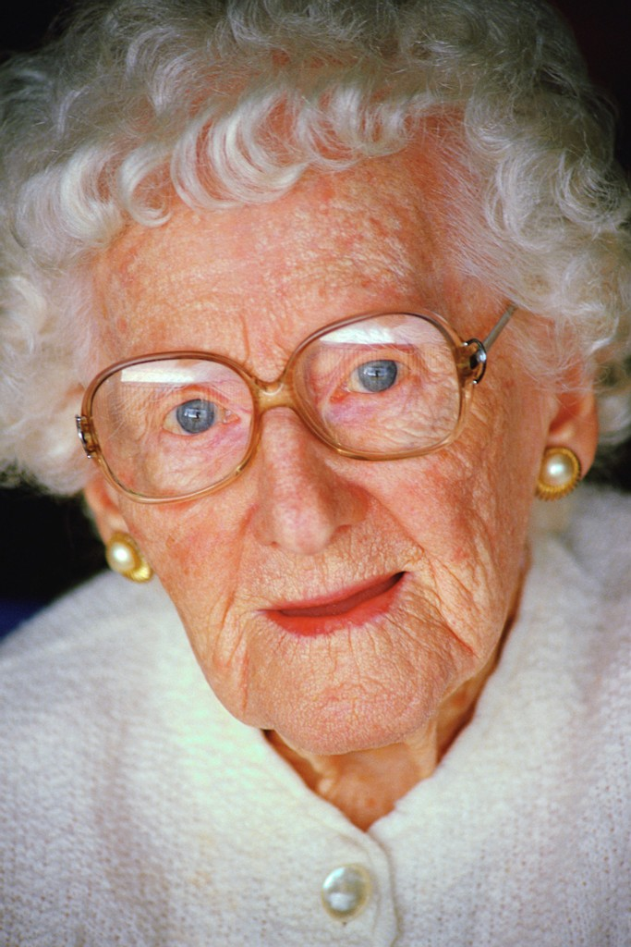


50+ Adults Represent Three Distinct Generations

Slide 7
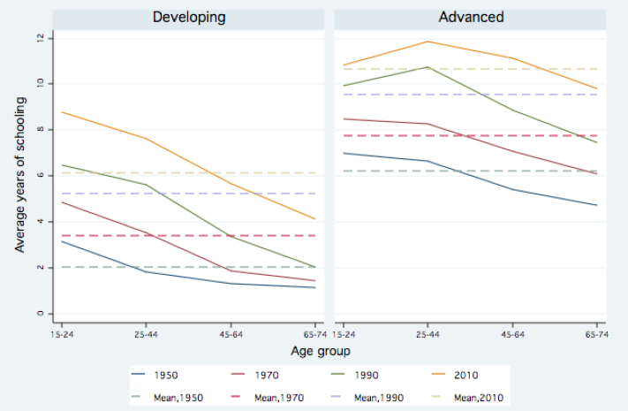
Low educational status of older age cohorts:
Average years of schooling, by age group
Robert J. Barro Robert J., Lee Jong-Wha 2010. http://www.nber.org/papers/w15902

Slide 8
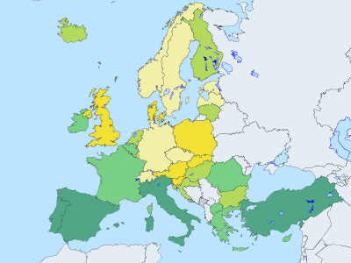
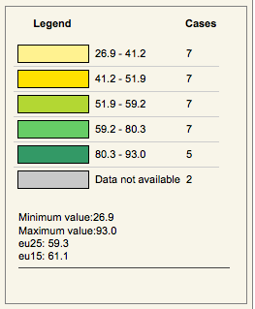
Persons with low educational attainment, by age group, %, 65 years or over
ISCED levels 0-2: pre-primary, primary and lower secondary education.

Slide 9
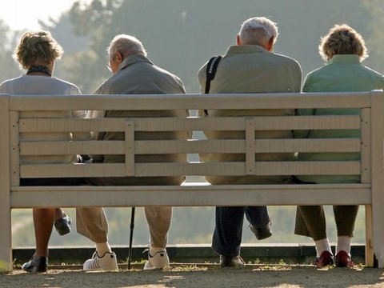
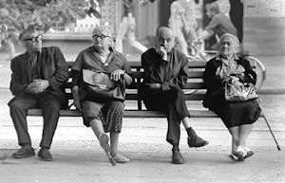
Deficit models of ageing
„When the age is in, the wit is out“
(William Shakespeare, Much Ado About Nothing)
In the normal course of ageing, people gradually withdraw from social roles as a natural response to lessened capabilities and diminished interest (e.g. Disengagement Theory)
Notes:
Wit=geistige Wendigkeit

Slide 10
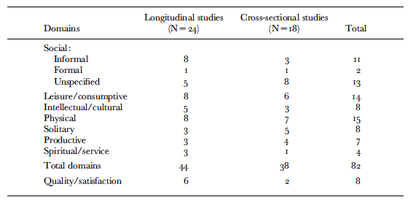
Review: Activity summary domains associated with wellbeing, health or survival in 42 studies
Adams, Kathryn B., Liebbrandt, Sylvia & Moon, Heehyul. 2011. A critical review of the literature on social and leisure activity and wellbeing in later life, Ageing & Society, 31, 4, 683-712.

Slide 11
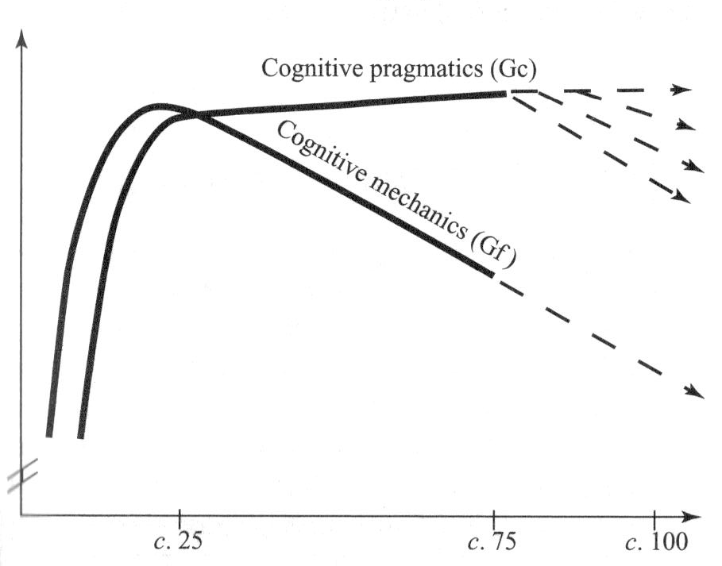

You can´t teach an old dog new tricks
Theoretical age gradients
e.g. P.B. Baltes et al. 1999; J.L. Horn 1982
Notes:
Fluid intelligence is the ability to find meaning in confusion and solve new problems. It is the ability to draw inferences and understand the relationships of various concepts, independent of acquired knowledge. Fluid intelligence is predominant in individuals with Autism spectrum disorders, including Asperger syndrome.^{[2]}
Crystallized intelligence is the ability to use skills, knowledge, and experience. It should not be equated with memory or knowledge, but it does rely on accessing information from long-term memory. The terms are somewhat misleading because one is not a "crystallized" form of the other. Rather, they are believed to be separate neural and mental systems.
Cattell thought fluid intelligence was a non-learned characteristic
that was revealed through performance on culture-free tasks tapping
such things as the ability to see relations in patterns.
Conversely, crystal intelligence is learned knowledge such as
that revealed by vocabulary or mathematics tasks … anything that
taps the kinds of things you might learn in school.
Cattell also thought that fluid intelligence was necessary for good
crystal intelligence … basically, if one had a high fluid intelligence
then, given the opportunity, they could achieve a high crystal
intelligence … however, if the fluid intelligence is low, then the
person will not benefit much from the learning opportunity.

Slide 12
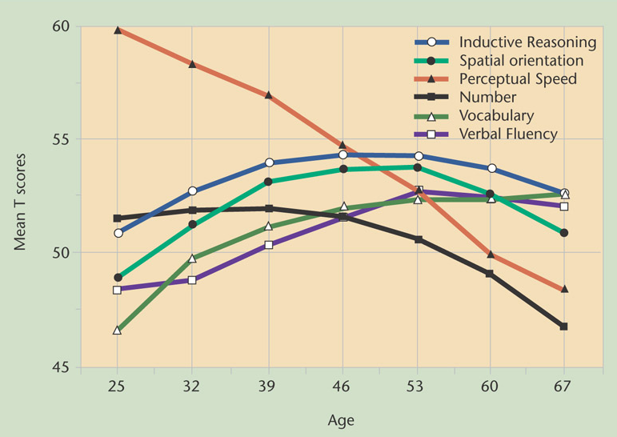
The Seattle Longitudinal Study
(Schaie, K. W., Willis, S. L., & Caskie, G. I. L. 2004)
25-67 years
25-88 years
At what age is there a reliably detectable age decrement in ability?

Slide 13
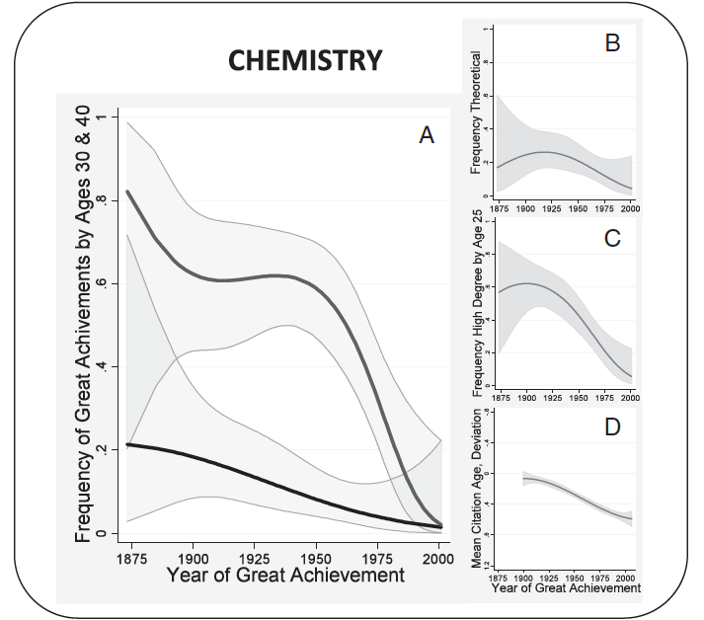
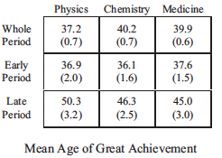
Age dynamics in scientific creativity:
Nobel laureates 1875-2008
Findings show fundamental shifts in the life cycle of research productivity. Jones BJ, Weinberg BA (2011)

Slide 14
From age-differentiated to age-integrated structures („Disappearance of the three boxes“)
M. Riley & J. Riley, 1994, p.26
Notes:
In an insightful analysis of the inter-relationships between older adults and social change, the work of Riley and Riley (1994) on the concept of structural lag plays a prominent role. The problem of structural lag is described as a “mismatch or imbalance between the transformation of the aging process from birth to death and the role opportunities, or places in the social structure, that could foster and reward people at the various stages of their lives” (p.16). In essence, age structures lag behind changes in people’s lives. Social structures, norms, and institutions have failed to keep pace with what people actually do in their lives. There is a dialectic in operation here – people are influenced by, and at the same time are influencing, structures in the family, the school, the workplace and the community.
In the figure presented above, the age-differentiated structures on the left divide societal roles and their occupants into three rigid “boxes”: educational roles for young people; work roles for the middle-aged (whether paid or unpaid); retirement and leisure for older people. While these structures may now seem outdated, nevertheless this schema has provided the predominant structure and cultural norms for Western societies. It is one which sees education and learning restricted to early in life; one which privileges middle-aged men as the primary breadwinners; one which romanticizes older age (for those lucky enough to get there) as the domain for leisure and recreation.

Slide 15
Effects of learning in later life
  Maintaining and strengthening one‘s health; preparing for a restricted mobility;
  Recognising and imparting one‘s own competences in volunteering and in intergenerational dialogues
  Learning to operate new media (research, networking).
Social
inclusion
Health and
prevention
Delay of
retirement
New
technologies
Notes:
EINLEITUNG
Noch vor 5 oder 6 Jahrzehnten waren in Theorie und Praxis der Erwachsenenbildung Begriffe wie „Seniorenbildung“ oder „Weiterbildung für die 2. Lebenshälfte“ völlig ungeläufig. Man sah kein Bedürfnis nach Weiterbildung alter Menschen und sah diese auch kaum für bildungsfähig. Heute haben wir es mit einem völlig veränderten Erscheinungsbild zu tun.
Das Konzept, ja Postulat des „Lebenslangen Lernens“ oder „Life-Long-Learning“ betrifft nicht nur die Ausbildungs- und Berufsphase, es wird nicht nur an die erwerbstätigen Generationen gedacht, die sich den immer neuen Erfordernissen der Wirtschaft durch Flexibilität des Lernens anpassen sollen, sondern es wird auch an die nachberufliche Lebensphase gedacht.
Wir müssen neue Bilder und Modelle des menschlichen Lebenslaufs und des Alterns entwickeln. Dazu gehört etwa die Aufhebung der strikten Trennung und linearen Abfolge von Ausbildung, Beruf und Ruhestand. Wir brauchen eine veränderte Konzeption von Ausbildung und Bildung, die sich auch in den Medien und der öffentlichen Meinung niederschlägt. Es muss sich das Verständnis durchsetzen, dass sich Bildung im Alter und Bildung für das Alter individuell und gesellschaftlich lohnt.
Doch ist es überhaupt möglich, die traditionelle Lebenszeitstruktur zu ändern. Können wir uns überhaupt ein Leben lang verändern oder gar bilden?
Eine Reihe von Bedingungen wertet die Rolle der Bildung im Verlauf des Alters auf:
Die Aufwertung beruht auf der heute stärker als in der Vergangenheit spürbaren professionellen Beschäftigung mit Altern und Alter. Das Alter wird zu einer eigenständigen Lebensphase und gewinnt seinen eigenen Stellenwert. Dazu gehört auch die auf wissenschaftlichen Erkenntnissen beruhende differenzielle Sicht des Alternsprozesses, worunter zu verstehen ist, dass es im Alternsprozess deutliche Unterschiede zwischen den Individuen gibt (Baltes et al. 1996, 28). Gezeigt werden kann, dass bildungsbezogene Lebensstile die Vielfalt der Lebensbedingungen Alter verstärken (Schulze 1992). Aus den Ergebnissen jahrzehntelanger Alternsforschung kann man eindeutig belegt werden, dass wir uns bis ins höchste Alter hinein verändern. Wir wissen heute, dass wir bis ins höhere Alter hinein unsere Wissensbestände bewahren und ausbauen, also lernen können.
Der Bedeutungszugewinn der Bildung im Alter beruht zweitens auf veränderten Bildungsvoraussetzungen, d. h. günstiger werdenden Lebenslagen-Merkmalen. Die Anhebung des allgemeinen Bildungsniveaus und die insgesamt gestiegene berufliche Qualifizierung in der Gesellschaft erzeugen eine höhere Nachfrage nach Weiterbildung in allen Altersstufen.
Im Kohortenvergleich ist klar erkennbar, dass der Besuch von nicht-beruflichen Bildungsveranstaltungen von einer Kohorte zur nächsten ansteigt. Die Zunahme ist zum Teil auf die gestiegene Schulbildung zurückzuführen. Daneben besteht aber ein eigenständiger Kohorteneffekt, der auf dem sozialen Wandel und den veränderten gesellschaftlichen Umständen beruht. Durch die Kumulation beider Effekte kommt eine deutliche Zunahme der Bildungsbeteiligung von einer Generation zur nächsten zustande (infas 2002).
Lernen im Alter hat Vorgeschichte
Für viele ältere Menschen verlief Schule und berufliche Aus- und Weiterbildung nach dem
Prinzip des „Nürnberger Trichters“- der Lernstoff wurde von den Lehrpersonen in mehr oder
weniger gut verpackten Dosierungen abgefüllt und musste reproduziert werden. Daher werden
Begriffe wie „Lernen“ und „Bildung“ mit Leistungsmessung, Lebensferne, pädagogischem Druck
und Unlust verbunden, statt mit Neugier und Freude an Entdeckungen. Diese eigenen
Bildungserfahrungen sind prägend für das persönliche weitere (Weiter-)Bildungsverhalten.
55
Um gute Voraussetzungen für Lebenslanges Lernen auch im Alter zu schaffen, müssen
entsprechende Entwicklungsschritte im Lebenslauf stattfinden, die durch eine neue Lernkultur
gestützt werden.
Der Begriff „Bildung“ wird in Deutschland meist an dem Faktor „Bildungsabschluss“
festgemacht. In dieser Hinsicht sind viele Menschen der älteren Generation, vor allem Frauen,
durch Kriegs- und Nachkriegsereignisse und sozialisationsbedingte Faktoren benachteiligt, sie
konnten oder durften keinen höheren Schulabschluss machen. Wenig beachtet und positiv
bewertet werden in Deutschland bisher informell oder non-formal erworbenes Wissen, was
Motivation zu Bildung einschränkt. Hier sollten andere Maßstäbe gesetzt werden!

Slide 16
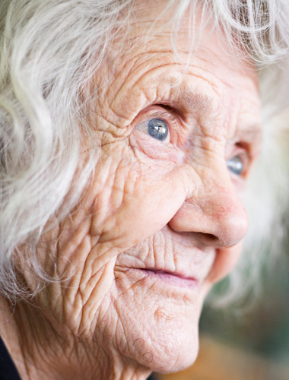
Why should the elderly learn?
Positive effects of learning on Health
intellectual abilities by minimizing memory losses or even reversing them (Kotulak 1997)
likeliness to seek medical assistance sooner and more effectively prevent and treat
ailments by self-diagnosis
recovery from diseases
fitness and exercising
satisfaction with health (Khaw 1997)

Slide 17
Survey of Health, Ageing and Retirement in Europe (SHARE) 2005
Individuals with low education are 70% more likely to be physically inactive, and 50% more likely to be obese than individuals with a higher education.
Cognitive ability is strongly associated with education – the higher educated are more cognitively skilled than the lower educated.
All countries reveal a positive relation between well-being and education level.
The level of education is inversely associated with the reported medication. In the category primary school 27% of individuals indicated that they take none of the listed drugs. Among individuals with tertiary education 46% do not take drugs.

Slide 18
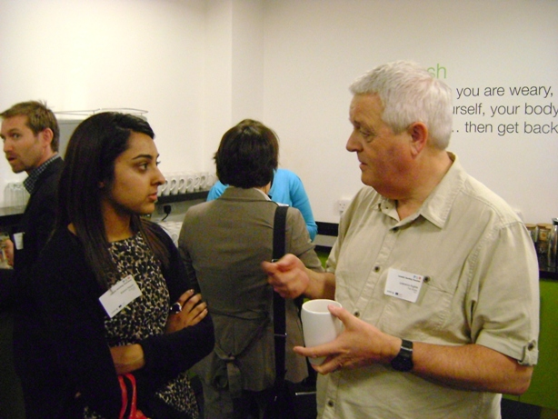
Why should the elderly learn?
Positive effects of learning on Social Inclusion:
participation in social & political activities
counteract risk of poverty
improve equal opportunities
challenge negative images of ageing
(Withnall 2010)
Educational participation is not
only enriching for people who
attend courses or attain knowledge for themselves, but it also has “spread effects”, impacting the entire social context.

Slide 19
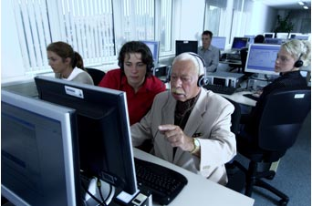
Why should the elderly learn?
Positive effects of learning on Computer Literacy:
seniors are not technology
adverse; however, they
want technology that
supports activites that they
are already familiar with.
they were willing to learn
new technology as long as
it has great usability.
Social supports ist important for learning computer skills and develop lasting interest in computing technologies (Ng Ch-hung 2007).

Slide 20
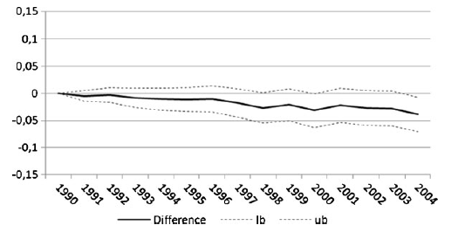
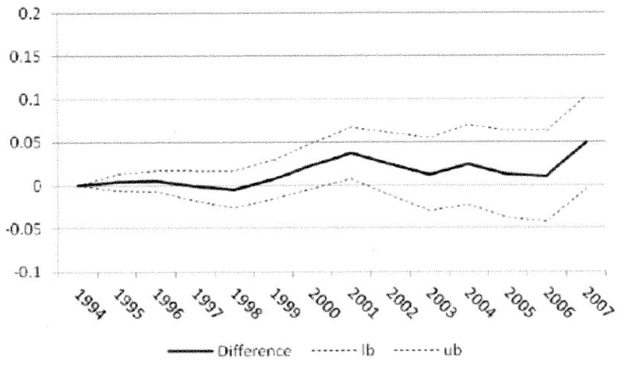
Can Adult Education Delay
Retirement from the Labour Market?
Adult education has no effect on the timing of retirement from the labour force.
Higher education has a positive effect.
Adult education enrollees: Survival in the labour force for males
Higher education enrollees: Survival in the labour force for males
Stenberg Anders, Luna Xavier de, Westerlund Olle J Popul Econ 2012.

Slide 21
Outlook:
Society benefits substantially
Longlife education affect a society by generation skills which
are relevant for the labour market (produce earnings)
improve democracy by active participation in society
„spillover“ on colleagues, family & friends
delevop individuals (self-esteem, confidence)
improve health
reduces educational inequality, esp. If directed to low skilled

Slide 22
Concluding comments
Learning as a lifelong activity – dipping in and out
Reducing the association with work
Learning as a form of social linking
The distinctive role of learning – self-reflective sensibility for the unknown
  Learning is not only directed towards better functioning in daily life or self control but also towards a new culture of aging which includes social participation in civil society

Slide 23
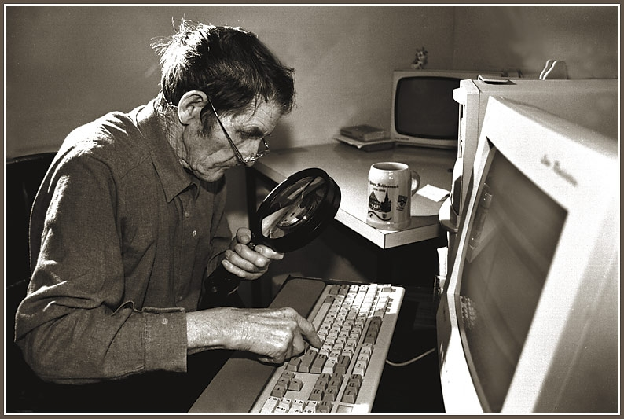
Adult learner?
Notes:
23

Slide 24
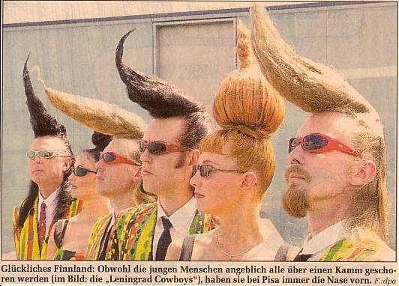
Future adult learners?

Slide 25
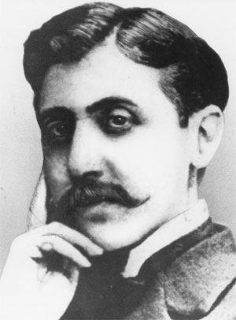
Marcel Proust (1871-1922)
„The real voyage of discovery consists not in seeking new landscapes, but in having new eyes.“
Thank you for your attention!
1711-1776

